Slide 1
Présentation de l’Étude
MM Léo Laporte & Louis Belmont, 30 juillet 2024

Slide 2
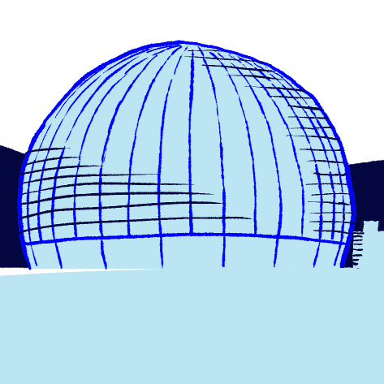
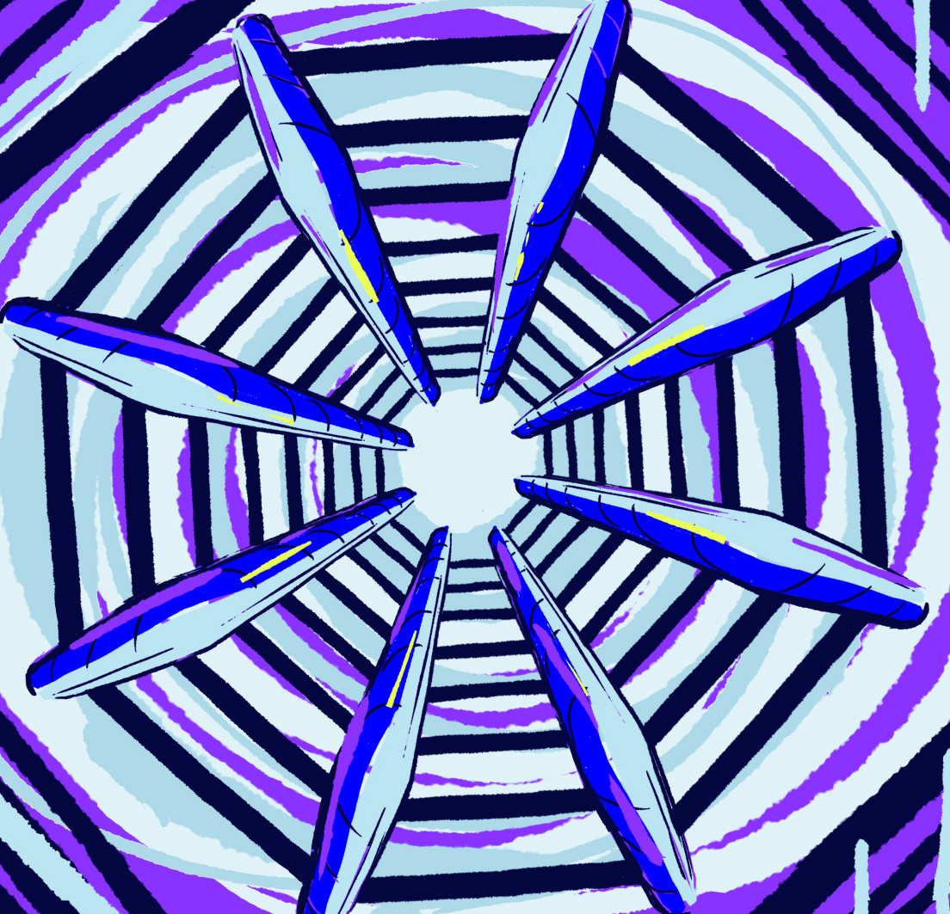
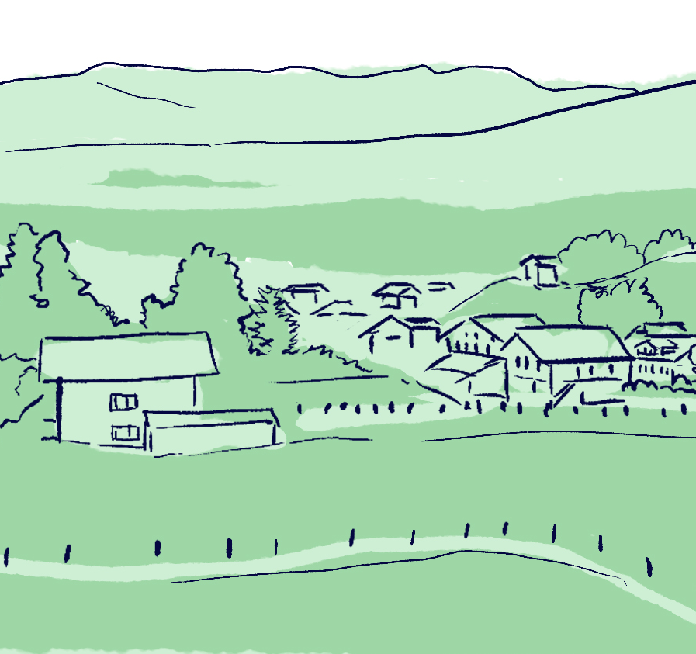
3
Le CERN
Le FCC
La dimension territoriale de l’Étude

